Slide 1
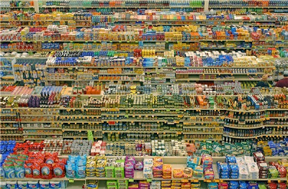
Hazır Gıdalar, Hazırlanma Süreçleri ve Tehlikeleri

Slide 2
Teknolojinin gelişmesi, kentleşme, kadının iş hayatına atılması, yoğun iş temposu, seyahat etme, çocukların okulda daha uzun zaman geçirmeleri, yalnız yaşama gibi etkenler nedeniyle insanlar hazır ve hızlı yemeklere rağbet göstermeye başlamışlardır. insanlar çalışma koşullarının bir zorlaması sonucu kullanımı pratik olduğundan işlenmiş ürünleri tüketme alışkanlıkları kazanmaya başlamışlardır.

Slide 3
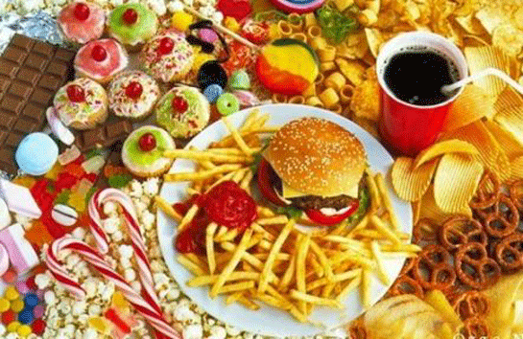
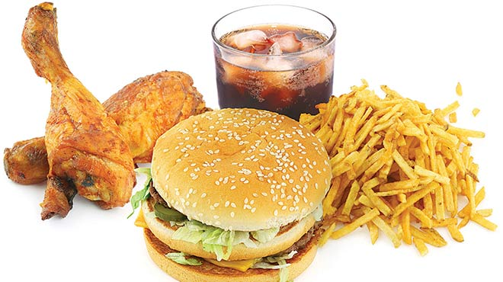
Hazır Gıda Nedir?
Gıda sektöründeki üretim sürekliliğinin sağlanabilmesi için hammaddelerin hasattan sonra uzun süreler dayandırılması önem arz etmektedir. Buna göre hazır gıdalar ambalajından çıkarıldıktan sonra doğrudan veya en düşük seviyede işlem (ısıtma, mikrodalga, ısıtma vb.) uygulanarak servis edilen ve tüketilebilen gıdalardır.

Slide 4
HAZIR GIDALARIN HAZIRLANMA SÜREÇLERİ
Ham Madde Seçimi: Gıda firması satın alacak olduğu ürünün temiz topraklarda, temiz suyla ve temiz havada yetişmiş olması, ürünün hasat sırasındaki işlemlerine dikkat edilmesidir. Ürün taze ve tabi olmalıdır.
Gıda Üretim Teknikleri: Gıda firmaları üretim talimatları hazırlamalı ve uygulamalıdır. Bu talimatlar sıcaklık, zaman ve basınç gibi ayarlardır. Teknikler ise; ürün asitliği düzenlenmesi, su aktivitesinin kontrolü ve dondurma.

Slide 5
Çalışan Hijyen Uygulamaları: Gıdalara doğru işlemlerin uygulanması; gıdalara yeni bulaşmaların önlenmesini, var olan bakterilerin tehlikeli olabilecek sayılara ulaşmasını ve gıda zehirlenmesi oluşması engellenebilmesi hijyen talimatlarına uyulması ile mümkündür. Aksi takdirde insan sağlığını tehdit eder.
Hazır Gıdaların Paketlenmesi ve Sunumu: Gıda paketleme malzemesi temiz ve dayanıklı olmalı, toksik olmamalıdır. Paketleme malzemesi, paketlenecek gıdaya uygun, kullanım öncesi depolamaya da dayanabilmelidir.

Slide 6
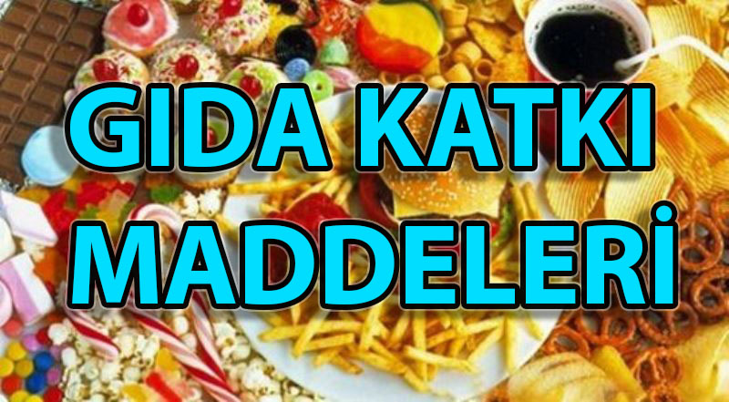
Hazır Gıdalarda Bulunan Katkı Maddeleri
Gıda katkıları; tek başına gıda olamayan ancak gıdalara üretim, işleme, depolama veya ambalajlama gibi aşamalarda katılan madde veya madde karışımları ifade etmektedir

Slide 7
Gıda Katkı Maddeleinin Kullanımı:
-Gıdaların görünüşünü, lezzetini, yapısını iyileştirmek,
-Biyolojik ve besleyici değerrini korumak veya düzeltmek,
-Gıdalardaki istenilmeyen değişiklikleri engellemek,
-Ürünün kalitesini ve raf ömrünü arttırmak,
-Gıdalardaki bozulma ve mikrobiyal gelişmeleri önlemek,
-Gıdaların zehirleyici ve hastalık yapıcı etkilerini ortadan kaldırmak, amacıyla olmaktadır.

Slide 8
Birleşmiş Gıda Maddeleri Uzmanlar Komitesinin Sınıflandırmada Göre Gıda Katkı Maddeleri;
Renk Maddeleri: Teknolojik işlem görmüş meyve, sebze, tahıl, et, süt ve şekerleme endüstrisinde kısmen ya da tamamen kaybolan rengi tekrar kazandırmak amacıyla kullanılır.
Koruyucular: Gıdaların mikroorganizmalar tarafından bozulmasını önleyerek, raf ömürlerinin uzatılmasını sağlar.
Antioksidanlar: Gıdaların hava ile teması sonucu meydana gelen oksidasyonu önlemek için kullanılır.

Slide 9
Tat ve koku Maddeleri: Üretim sırasında gıdada kaybolan tat ve kokuyu tekrar kazandırmak, zenginleştirmek, çekici hale getirmek için kullanılır.
Kelatlar: Gıdaların stabilizasyonunda önemli rolleri olan metal ya da toprak alkali iyonlarla karmaşık oluşturarak iyonların etkilerini zayıflatan bu iyonların gıdalardaki etkilerini değiştiren katkı maddeleridir.
Yapı Düzenleyiciler: Stabilizatörler, emülgatörler (yüzey aktif maddeler) ve topaklaşmayı önleyiciler.

Slide 10
Yağla Yer Değiştiren Maddeler;
i. Karbonhidrat yapısındaki katkılar: Modifiye nişastalar, selüloz, gamlar, hemiselüloz ve pektin yapı azaltılmış gıdalarda kullanılarak yağların özelliklerini kısmen karşılamaktadır.
ii. Protein yapısındaki katkılar: Jelatin özellikle katı ürünlerde (margarin gibi) yağı azaltmada kullanılan önemli bir katkı maddesidir.
iii.Kalorisi azaltılmış yapay yağlar : Bu madde kakaolu ürünler ve şekerlemelerde kullanılmaktadır.

Slide 11
Asitler-Bazlar: Tat oluşumu ve koruyucu etkilerin dışında pek çok amaçla kullanılır.
Tatlılaştırıcı Maddeler: Gıdalara şeker tadıvermek amacı ile katılan her türlü tatlılaştırıcı maddedir.
Enzimler: Gıdaların muhafazasında koruyucu amaçla kullanılan enzimler hidrolazlar ve oksidoredüktazlardır.

Slide 12
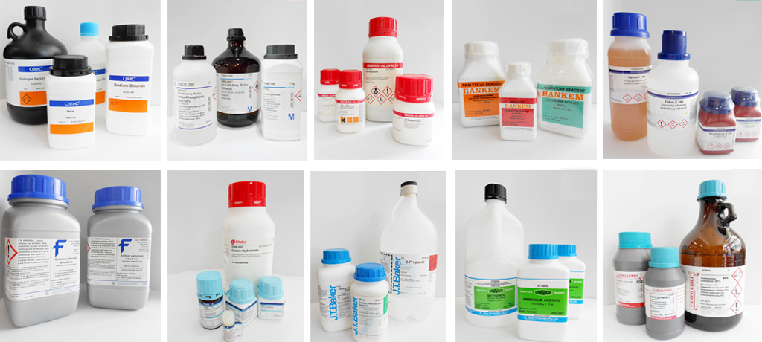
Ph kontrol: Zayıf asidik bir tat vermeleri ve ağızda kalan istenmeyen tatları da maskeler.
Polihidro alkoller: Bu maddelerin hidroksil grupları su ile hidrojen bağları oluşturur.Böylece gıdaların suyu tutulur.

Slide 13
E kodlu ürünler ne demektir?
Avrupa bilimsel komitesi tarafından incelenmiş ve gıda katkı maddesi olarak kullanımında sakınca görülmeyen maddeler için verilmiş onayı belirleyen ve katkı maddesinin kimyasal adı yerine kullanılan tanıtıcı bir işarettir. Örneğin; ürünlerin raf ömrünü iki yıla kadar uzatan E211 kodlu sodyum benzoat.

Slide 14
HAZIR GIDALARIN TEHLIKELERI
Fiziksel tehlikeler: gıdalarda bulunmaması gereken cam kırıkları, plastik, kemik, kâğıt, taş, toprak, tahta, metal parçaları, saç, tırnak, sigara külü, sinek, böcek, radyoaktivite ve kirler gibi yabancı maddeler fiziksel tehlikelerdir.
Biyolojik tehlikeler: biyolojik tehlikeler üç gruba ayrılabilir. birincisi gıda bileşiminde doğal olarak bulunan zehirli kimyasal maddelerdir. İkincisi gıdalara bulaşan ve uygun koşullarda üretilmeme veya saklanmama nedeniyle hızla üreyen mikroorganizmalar.

Slide 15
üçüncüsü genetiği değiştirilmiş organizmalarıdır (gdo). biyolojik tehlikeler içerisinde gıda güvenliğini en çok tehdit eden bakterilerdir.
C)Kimyasal tehlikeler: Kimyasal tehlikeler gıda içinde saklandığı ya da bekletildiği kaptan çözünme sonucu geçen veya çevresel atıklardan bulaşan metaller (civa, kurşun gibi), dioksinler, tarım ilaçları, ambalajlarından bulaşan kimyasallar, pestisitler ve veterinerlik ilaçları kalıntıları, önerilen miktarların üzerinde kullanılabilen gıda katkı maddeleridir.

Slide 16
GIDA İŞLEME TEKNOLOJİLERİ
1.ısı uygulaması: bu metodun esası; hava almayacak şekilde kapatılmış kaplarda bulunan gıdalardaki mikroorganizmaların yüksek sıcaklıklarda öldürülmeleridir.
2. soğuk uygulaması ile muhafaza: bu metodun ilkesi, düşük sıcaklık derecelerinde gıdalarda bulunan mikroorganizmaların çoğalma ve faaliyetlerinin kesin olarak durdurulmasına dayanır.
3.kurutarak muhafaza: gıdanın su içeriğinin azaltılmasıyla dayanım süresinin arttırılır.

Slide 17
4. Koruyucu Maddelerle Muhafaza: Gıdaların dayanma süresini arttırmak için Gıda Katkı Maddeleri Yönetmeliğinde belirtilen miktarlarda kimyasal koruyucu maddelerde kullanılabilir. Bunlar; antimikrobialler ile antioksidanlardır.
5.Dondurma: Gıdaların uzun süre bozulmadan saklanabilmesini sağlar.
6.Fermantasyon: Fermantasyona tabi tutulmuş gıdalar, doğal özelliğini tamamen yitirirler ve farklı özellikte yeni bir ürün meydana gelir. En tipik örnekleri turşu ve zeytin salamurası yapımıdır.

Slide 18
7.Kimyasal Maddeler İlave Etme
a)şeker, b)tuz. c)asitler
8.Gaz Atmosferinde Saklama: N ve CO2, yağlardaki acılaşmayı ve oksidasyonu önler.
9.Filtrasyon: Filtre veya santrifüjleme ile sirke, şarap veya berrak meyve suları mikroorganizmalardan arındırılabilir.
10.radyasyon: Bazı ışınların mikroorganizmalar üzerine öldürücü etkileri vardır.”soğuk sterilizasyon” adıyla da bilinir.

Slide 19
GIDA KAYNAKLI HASTALIKLAR
Gıda güvenliği yeterince sağlanmayan gıdalar zararlı hale gelerek sağlığımız için gizli bir tehlike oluşturabilmektedir.
-Cipslerin içerdikleri yağlar damar tıkanıklarına yol açar, kalp krizlerine neden olur.
- Trans yağlar; cips, margarin, kurabiye gibi rafine besinlerde bulunur ve kilo alımına sebebiyet verir..
-Doymuş yağ tüketimi günlük 20 gramı aştığında “obezite” riski %80 artıyor.

Slide 20
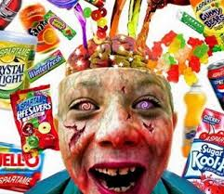
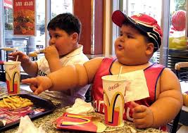
Gıdalara kırmızı rengini veren “Karmen Kırmızısı”nın alerjiye neden olduğunu, devamlı tüketilmesi halinde ölüme götüren şok yaratabiliyor.
-Meyve suları gibi E kodu bulunan maddeler çocukların vücutlarında kaşıntı, yüzde döküntü, dikkat eksikliği gibi sorunlara neden olmaktadır.

Slide 21
Sorular
Hazır gıdaların canlılara zararları vardır.(…)D
Gıdalara konulan katkı maddeleri gıdaların raf ömrünü uzatır.(…)D
Hazır gıdalarda renklendirici maddeler kullanılmaz.(…)Y
Artan nüfus nedeniyle hazır gıda ihtiyacı doğmuştur.(…)D
Gıdaların yapısında bulunan su tepkimelerde rol almaz.(…)Y

Slide 22
Konserve ürünler ………………………….a örnektir.(hazır gıdalara)
Artan nüfusla birlikte gıda ………………a ihtiyaç artmıştır.(kaynaklarına)
Gıdaların raf ömürlerinin uzatılması amacıyla uygulanacak teknolojik işlemlerin seçiminde en önemli etkenlerden biri gıdaların içerdiği ….. Miktarıdır.(su)
Gıdaların rengini yapay olarak değiştiren maddelere ………… denir.(renklendirici katkı maddeleri)
Hazır gıdaların insan sağlığına ……………….bulunmaktadır.(zararları)

Slide 23
Hazır gıda üretim teknikleri nelerdir?
Ürün asitliği düzenlenmesi
Su aktivitesinin kontrolü
Dondurma
Hazır gıdaların zararları var mıdır? Varsa örnek veriniz.
hazır gıdaların insan sağlığına çeşitli zararları vardır bunlardan en kötüsü hastalığa sebep olmalarıdır. Bu hastalıklardan bazıları çölyak hastalığı, besin alerjisi, süt alrejisidir.

